Slide 1
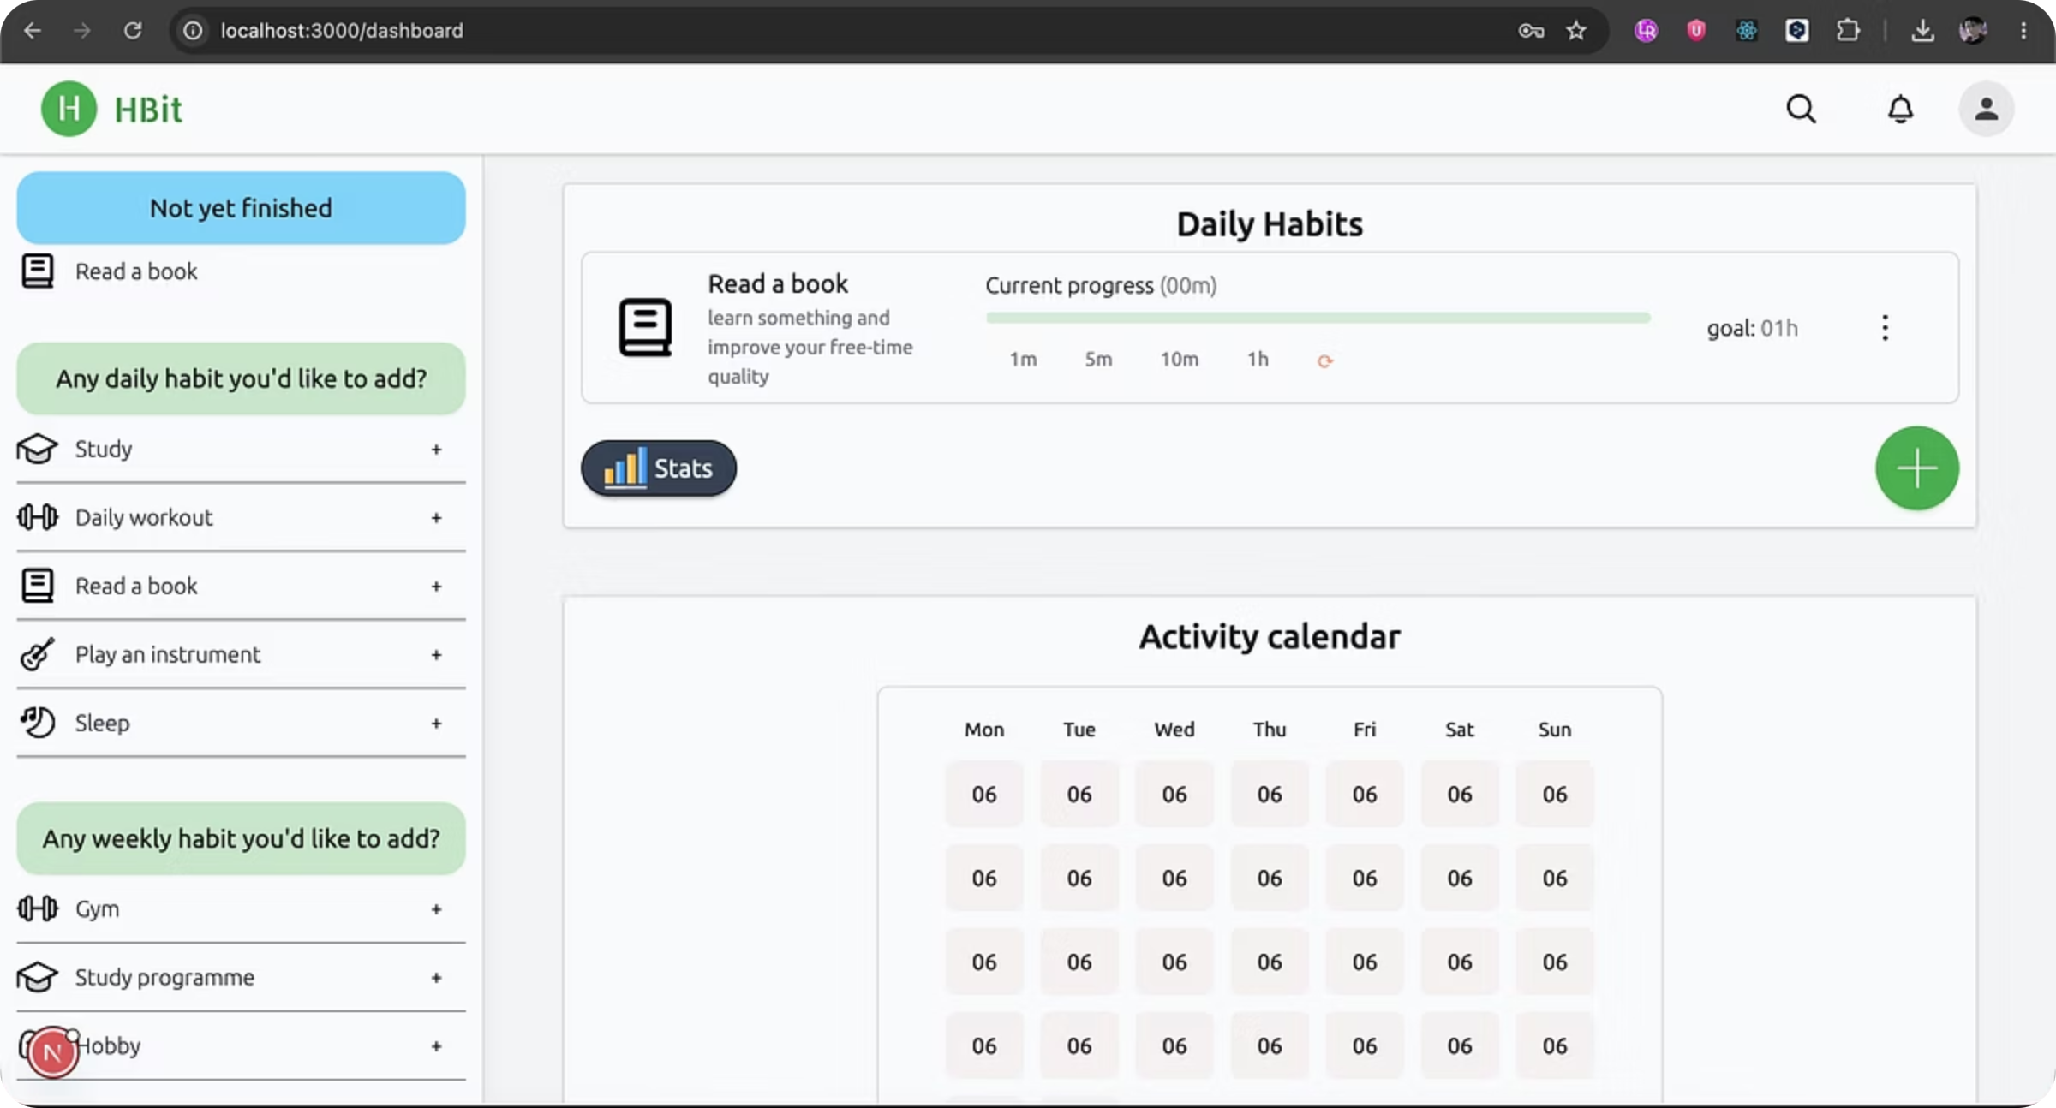
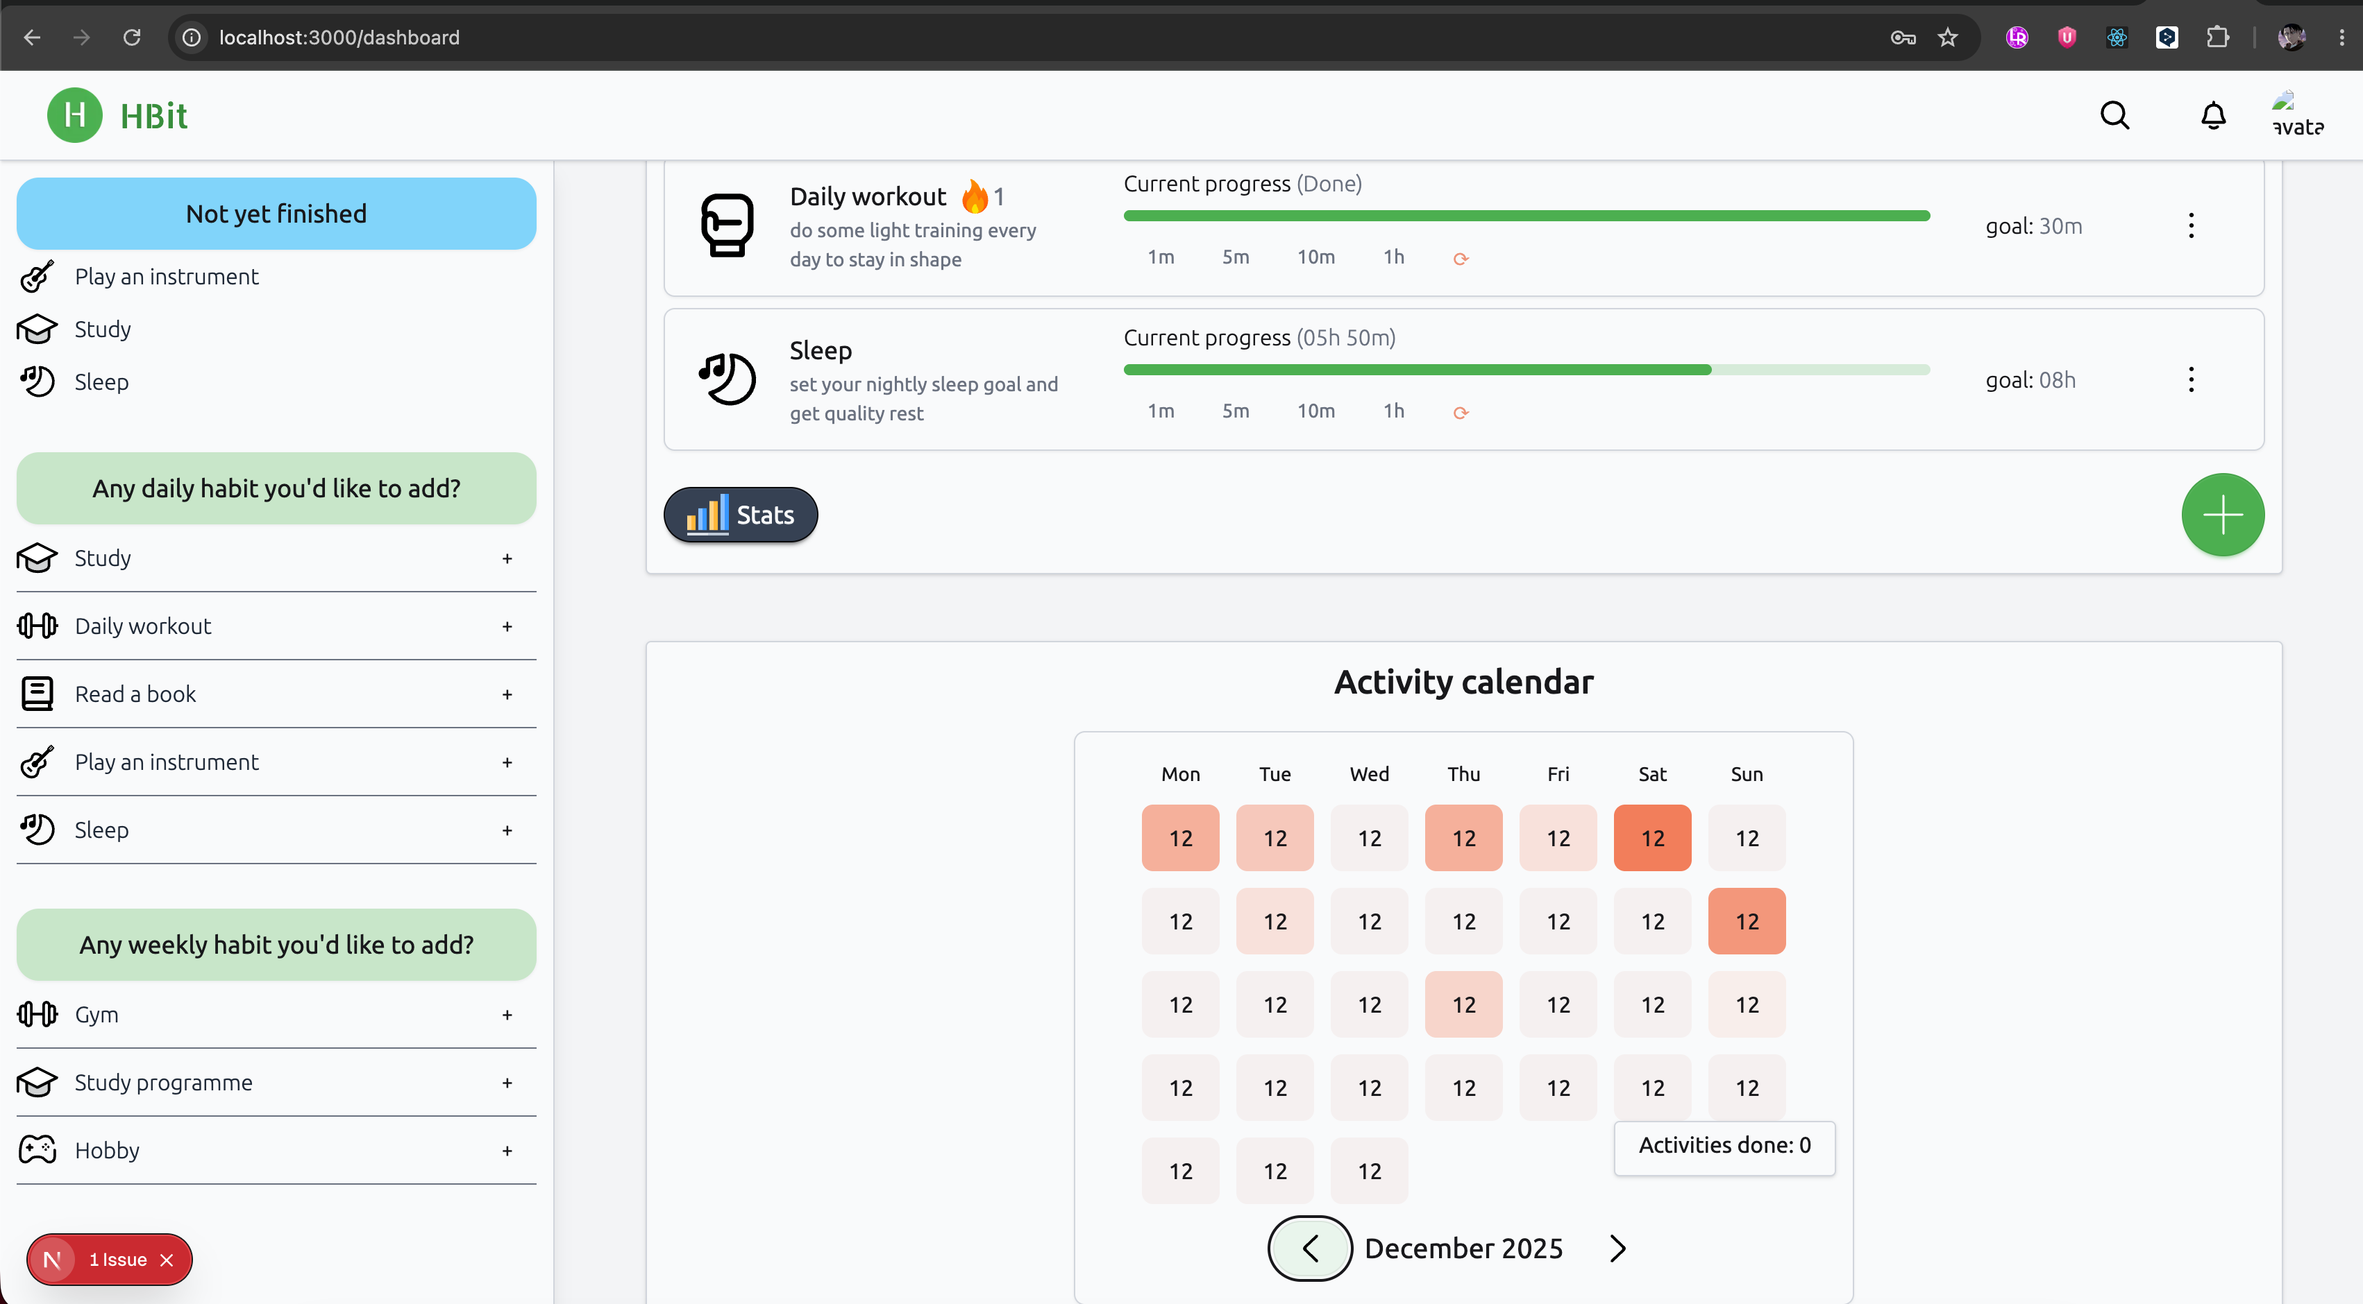
Hbit
Sledování návyků
Budování sérií
Sdílení s přáteli

Slide 2
Co je Hbit?
Hbit je webová aplikace, která pomáhá sledovat každodenní návyky, udržovat motivaci a sdílet pokrok s ostatními.
Sledování aktivit
Budování sérií
Veřejný profil
Zapisujte a odškrtávejte úkoly jedním kliknutím.
Motivace udržovat streaky a nepřerušovat řadu úspěchů.
Sdílejte výsledky s přáteli a soutěžte navzájem.

Slide 3

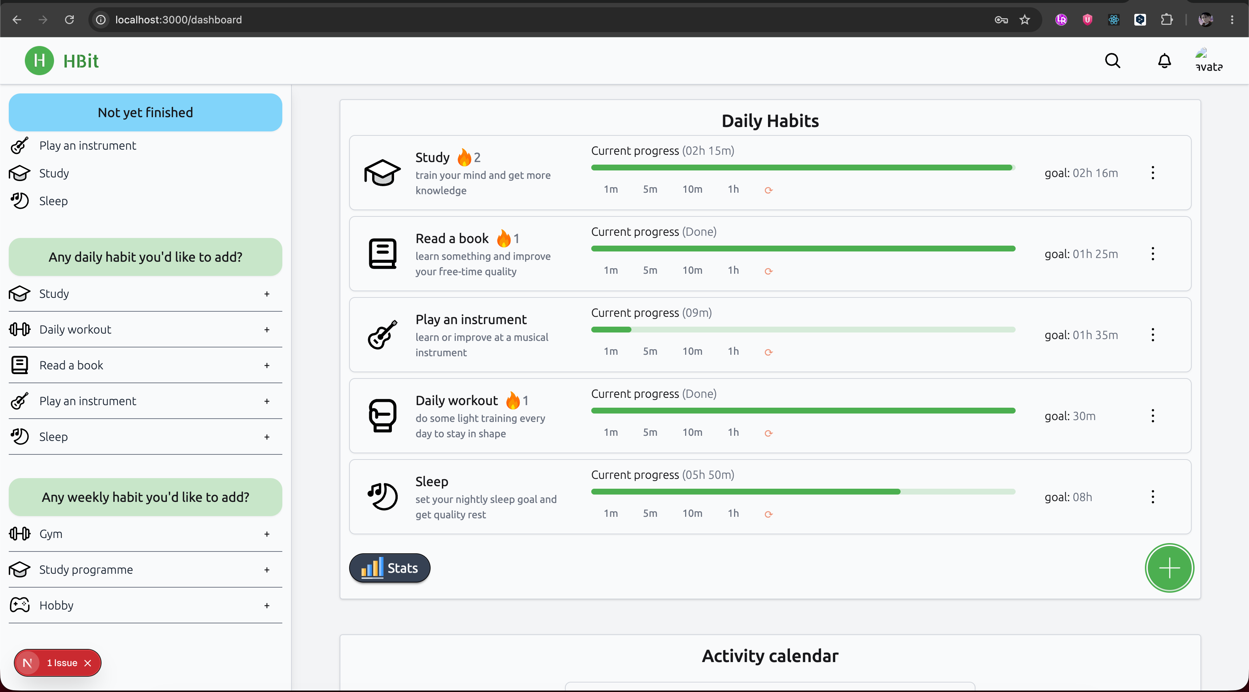
Zapisování a sledování aktivit
Jak to funguje?
Uživatel si nastaví činnosti, které chce dělat pravidelně — například:
Vypít 2 litry vody denně
Učit se 30 minut programovat
Jít si zaběhat
Po splnění úkolu jedním kliknutím odškrtne, že ho splnil. Aplikace zobrazuje kalendář a grafy produktivity za týden nebo měsíc.
Přehled hotové práce a statistiky plnění jsou vždy po ruce.

Slide 4
Budování streaků
Jedna z hlavních motivací v aplikaci — čím delší série, tím větší chuť pokračovat.
Aktuální série
Soutěž s přáteli
Nejdelší série
Aplikace ukazuje: „Plníš návyk už 5 dní v řadě". Číslo motivuje pokračovat a nepřerušit řadu.
Lidé mohou soutěžit s přáteli a navzájem se hlídat, zda své cíle plní.
Aplikace uchovává i rekord — nejdelší dosaženou sérii pro každý návyk.

Slide 5
Veřejné sdílení a typy aktivit
Profil a sdílení
Dva typy aktivit
Každý uživatel má veřejný profil s přezdívkou, fotkou a výsledky. Může sdílet:
Pravidelné návyky
Jednorázové aktivity
Všem — kdokoli vidí návyky a série
Pouze přátelům — po přijetí žádosti o přátelství
Každodenní nebo týdenní činnosti — aplikace hlídá série. Např. večerní čtení, posilovna 3× týdně.
Funguje jako klasický To-Do list. Uživatel zapíše úkol, splní ho a má přehled.

Slide 6
Proč potřebujeme databázi?
Aby Hbit fungoval správně, musí všechna data bezpečně a trvale ukládat. Databáze je základní stavební kámen celé aplikace.
Trvalá paměť
Přiřazení dat uživateli
Rychlé vyhledávání
Když odškrtneš, že jsi dnes vypil vodu, databáze to uloží. Statistiky uvidíš i za rok.
Databáze propojuje přihlášení s konkrétními návyky. Aktivity se nikdy nezobrazí na cizím profilu.
Data lze rychle filtrovat, třídit a zobrazovat — třeba statistiky za poslední týden.

Slide 7
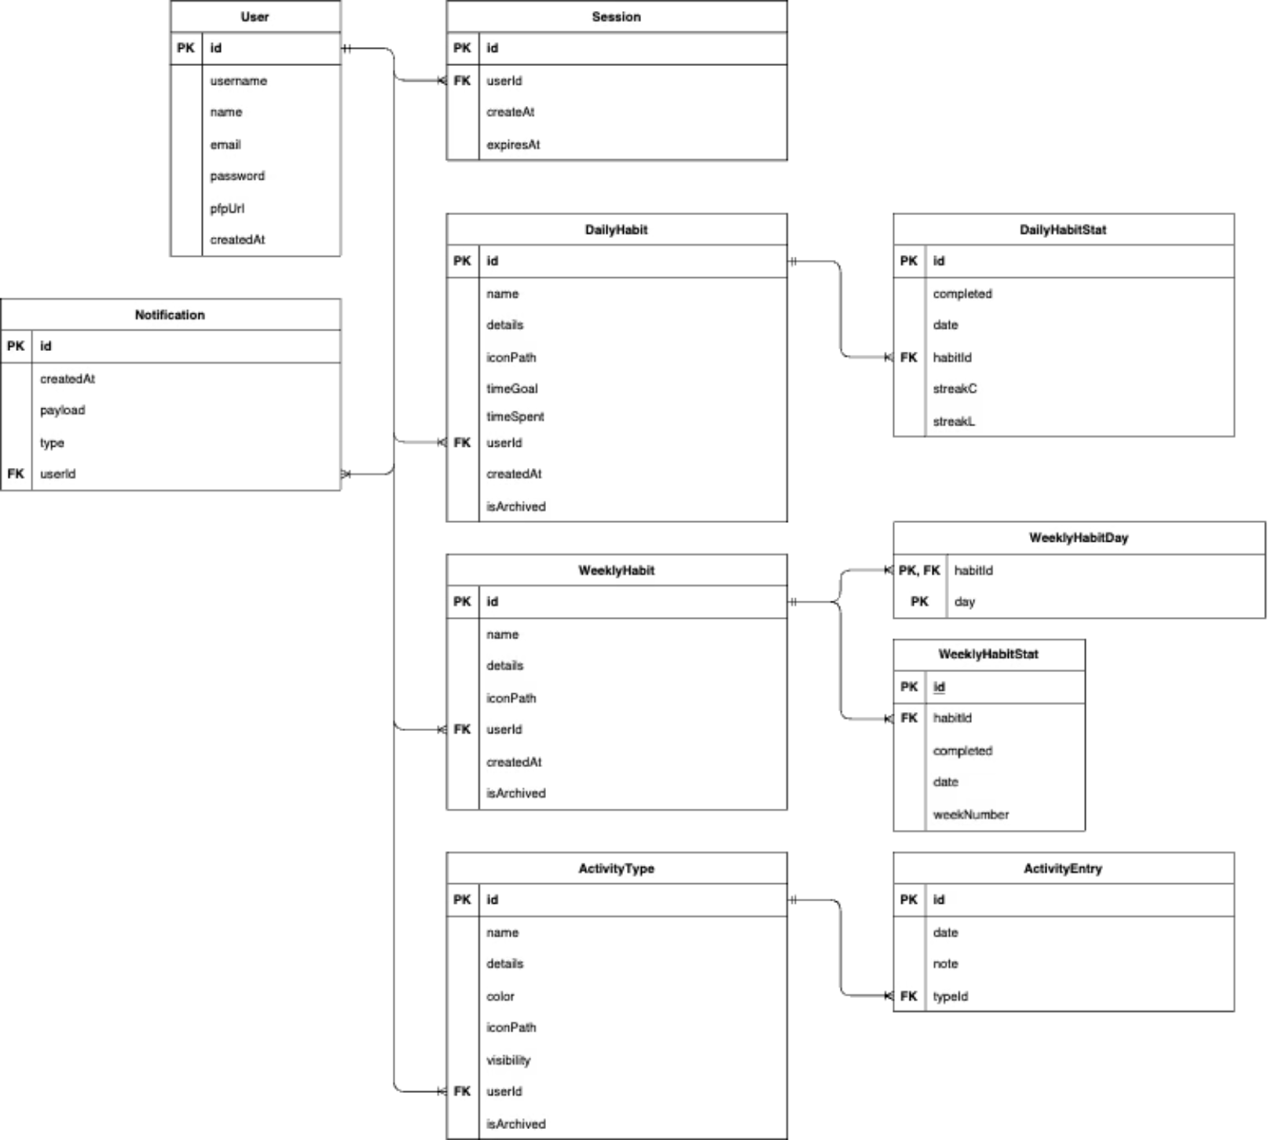
Návrh databáze — ER diagram
Jak je databáze navržena?
Fyzický model byl navržen v nástroji draw.io s využitím Crow's foot notation pro znázornění tabulek a vazeb.
Jádro: Tabulka users — každý záznam patří jednomu uživateli
Vztah 1:N: Jeden uživatel → mnoho návyků, statistik, notifikací
Session: Spravuje aktivní přihlášení s časem vypršení
Notifications: Ukládá zprávy a typy upozornění
Aktivity: 3 samostatné tabulky pro různé typy návyků

Slide 8
Entity: User, Session, Notification
User
Session
Notification
Identifikace uživatele: id (CUID), username, email (unikátní), password (hash), name, pfpUrl, createdAt.
Username a email slouží pro přihlašování.
Správa přihlášení: id, userId (FK), createdAt, expiresAt.
Po vypršení platnosti systém uživatele automaticky odhlásí.
Oznámení pro uživatele: id, userId (FK), payload (text zprávy), type.
Typ rozlišuje: žádost o přátelství nebo upozornění na ztrátu série.

Slide 9
Entity: Návyky a aktivity
Denní návyky
DailyHabit + DailyHabitStat
Název, detaily, ikona, časový cíl
Statistika: dokončeno, aktuální série, nejlepší série
Příklad: „Čtení 20 minut každý večer"
Jednorázové aktivity
ActivityType + ActivityEntry
Název, barva (HEX), ikona, viditelnost
Každé splnění má datum a poznámku
Příklad: „Odevzdat projekt z databází"
Týdenní návyky
WeeklyHabit + WeeklyHabitDay + WeeklyHabitStat
Definuje konkrétní dny v týdnu (ENUM)
Statistika ukládá číslo týdne (1–53)
Příklad: „Posilovna pondělí, středa, pátek"

Slide 10
Děkujeme za pozornost

